Slide 1
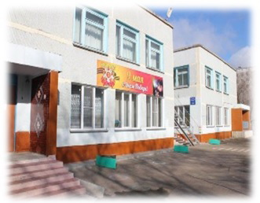
муниципальное казенное дошкольное образовательное
учреждение города Новосибирска
«Детский сад №441 «Карусель»
Проект
«Формирование инициативы и ответственности у детей старшего дошкольного возраста посредством волонтерства»
для детей старшей группы
(продолжительность – 9 месяцев)
Выполнили воспитатели:
Клюг Нина Николаевна
(высшая квалификационная категория)
Фрай Марина Владимировна
(высшая квалификационная категория)
Новосибирск

Slide 2
Постановка проблемы
Взрослые не дают детям достаточно свободы и самостоятельности, стремясь сделать все за ребенка.
Процесс воспитания направлен не на проявление инициативы, а на исполнительность.
Социальная несправедливость и падение нравственных идеалов вынуждают современных людей цинично относиться к жизненным реалиям.

Slide 3
Цель проекта
Внедрение волонтерской практики в деятельность ДОУ как средства формирования инициативы и ответственности у детей старшего дошкольного возраста.

Slide 4
Задачи проекта
Формировать представления о волонтерском движении у детей старшего дошкольного возраста.
Воспитывать инициативность, самостоятельность, ответственное и гуманное отношение к окружающим, к природе.
Приобщать к труду через заботу об окружающих.
Развивать навыки общения детей в коллективе.
Приобщать родителей к вопросам духовно-нравственного воспитания детей.

Slide 5
Ожидаемые результаты
У детей:
развитие интереса к волонтерской деятельности;
желание помогать сверстникам и взрослым;
сформированы предпосылки толерантного отношения к другим людям и окружающей среде;
положительная динамика коммуникативного развития;
сформирована потребность в проявлении инициативы;
овладение навыками ответственного поведения.

Slide 6
Ожидаемые результаты
У родителей:
повышение уровня знаний в вопросах духовно-нравственного воспитания детей;
активное участие родителей в жизни ДОУ.
У педагогов:
повышение профессиональной компетентности в вопросах духовно-нравственного воспитания детей;
желание внедрять полученные знания в практику работы с детьми и родителями.

Slide 7
Этапы реализации проекта
I этап – организационный
(сроки реализации 01.09.-30.09.)
Цель: социально-психологическая подготовка волонтёров.
Задачи:
определение направления и содержания волонтерской деятельности;
создание организационных условий;
мотивирование детей и родителей на волонтерскую деятельность.

Slide 8
Этапы реализации проекта
Предполагаемый результат:
определен уровень знаний детей и родителей о волонтерской деятельности;
выявлены индивидуальные особенности, интересы и потребности детей;
созданы комфортные условия для дальнейшей работы в группе.

Slide 9
Этапы реализации проекта
Содержание деятельности:
Оценка уровня проявлений у детей коммуникативных способностей, самостоятельности, инициативности, ответственности, принятия и осознания нравственной нормы в ходе наблюдений, бесед.
Анкетирование родителей «Волонтерское движение в ДОУ».
Беседа-анкетирование для детей «Кто такие волонтеры?».
Консультация для родителей «Волонтерство как инновационная педагогическая технология развития дошкольников».

Slide 10
Этапы реализации проекта
Беседы с детьми: «Кто такие волонтеры?», «Что такое добро?», «Добрые дела и поступки», «Как поделиться добротой?» и др.
Чтение художественной литературы: Л.Толстой «Рассказы для маленьких детей», Н.Гарин-Михайловский «Тема и жучка», В. Драгунский «Друг детства», В. Осеева «Что легче?», «Просто старушка», «Сыновья», «Навестила», «Волшебное слово» и др.
Просмотр мультипликационных фильмов: «Цветик-семицветик», «Айболит», «Палочка-выручалочка», «Мешок яблок», «Котенок по имени Гав», «Под грибом», «Крокодил Гена и его друзья».

Slide 11
Этапы реализации проекта
II этап - основной
(сроки реализации 01.10.-30.04.)
Цель: целенаправленная волонтерская деятельность детей старшего дошкольного возраста совместно с педагогами и родителями.
Задачи:
воспитывать инициативность, самостоятельность, ответственное и гуманное отношение к окружающим, к природе;
развивать навыки общения детей в коллективе;
приобщать к труду через заботу об окружающих;
приобщать родителей к вопросам духовно-нравственного воспитания детей.

Slide 12
Этапы реализации проекта
Предполагаемый результат:
проявление у детей уважительного и ответственного отношения к окружающим, к природе;
повышение интереса к добровольческой деятельности, к труду;
развитие коммуникативных навыков, навыков действовать в коллективе;
проявление инициативы;
единение родителей и детей в деятельности.

Slide 13
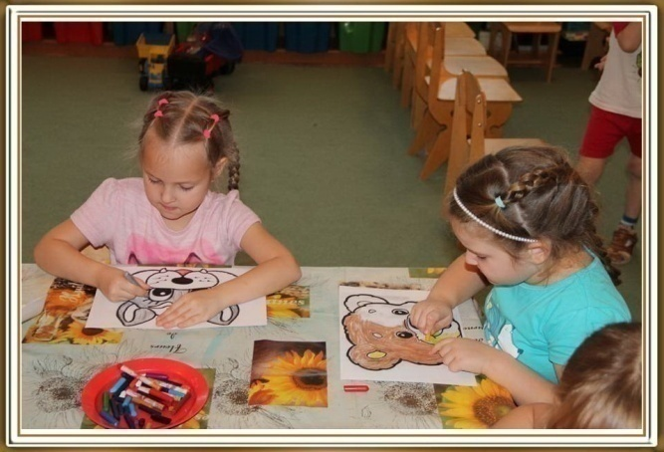
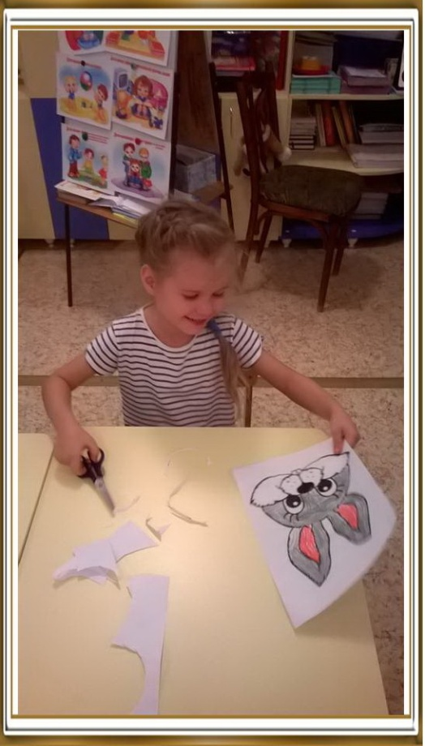
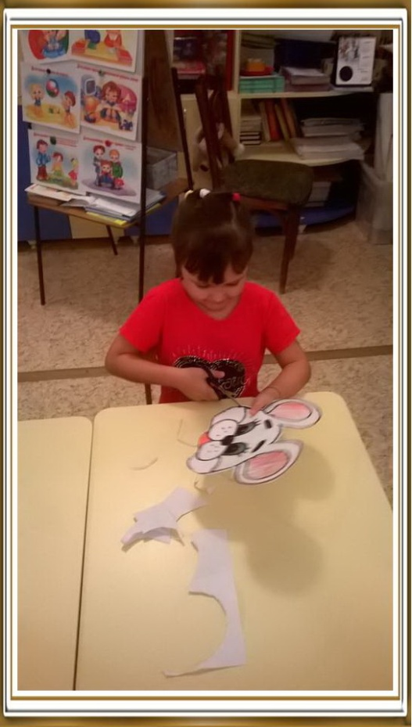
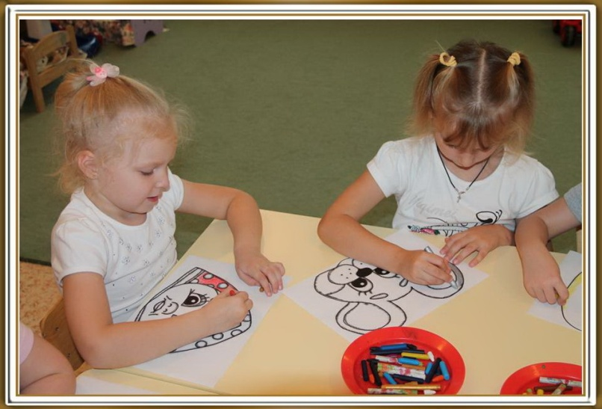
Содержание деятельности
Изготовление атрибутов для театрализации

Slide 14
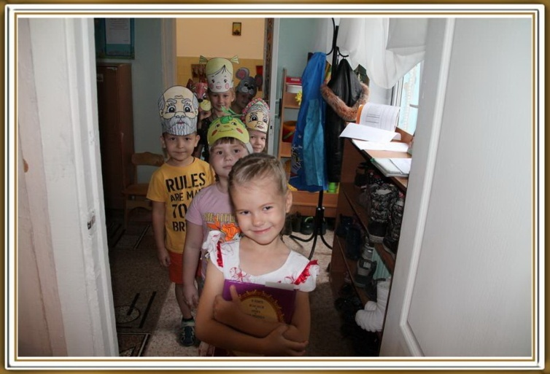
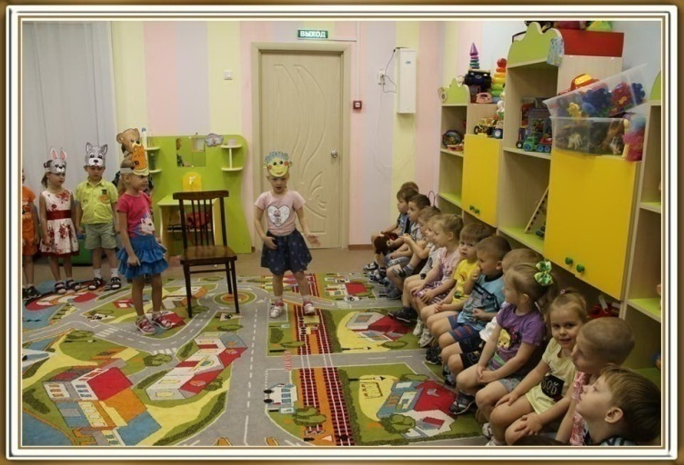
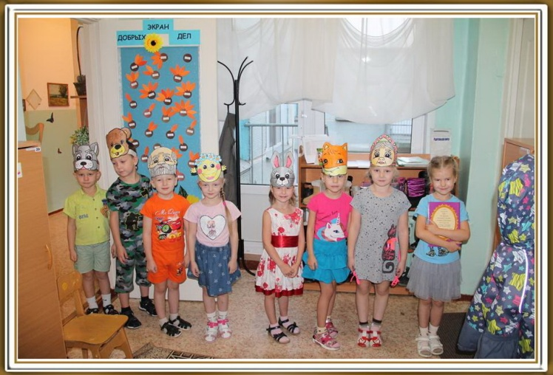
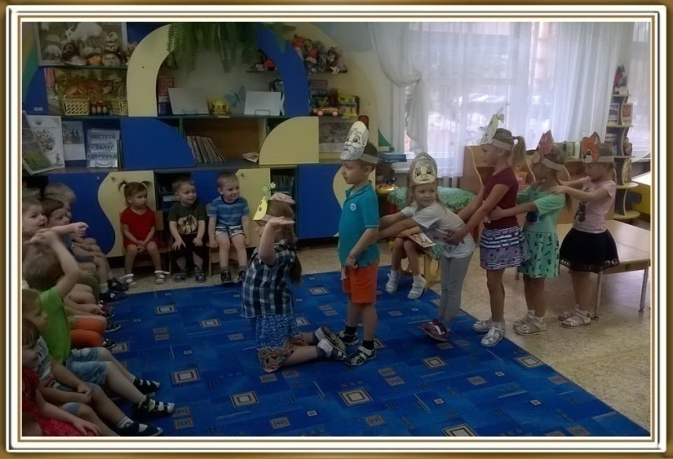
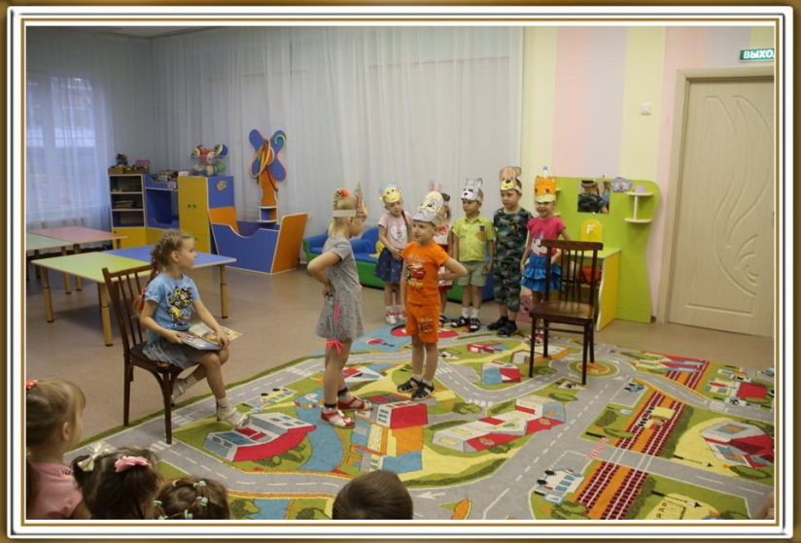
Содержание деятельности
Акция «Волонтеры в гостях у малышей»

Slide 15
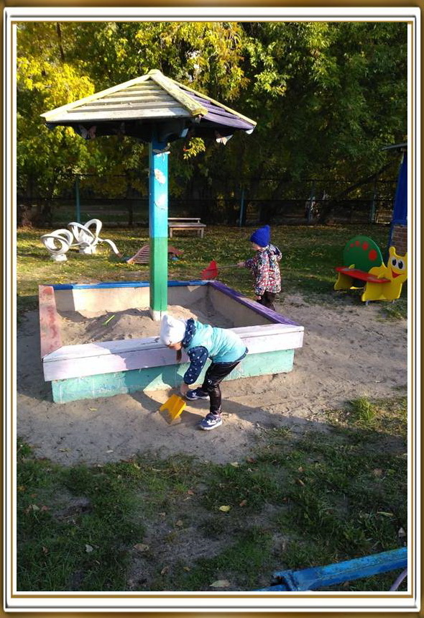
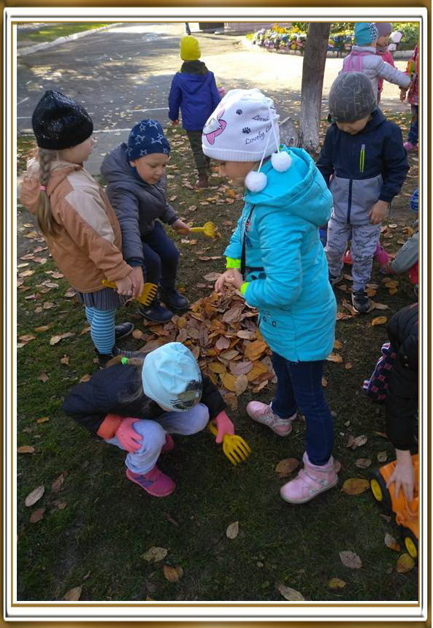
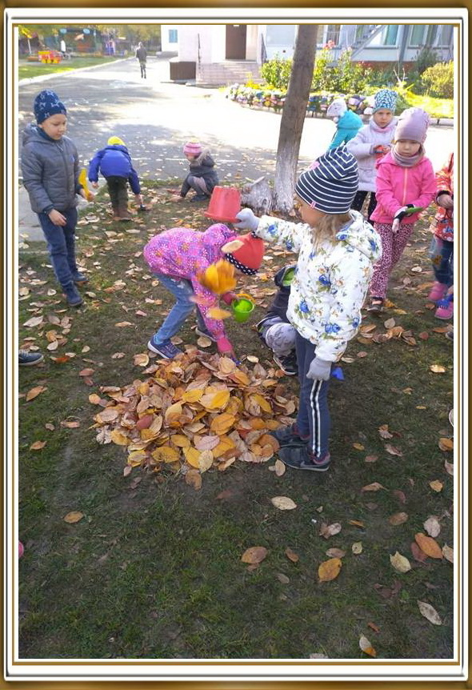
Содержание деятельности
Трудовой десант «Уберём мусор на участке»

Slide 16
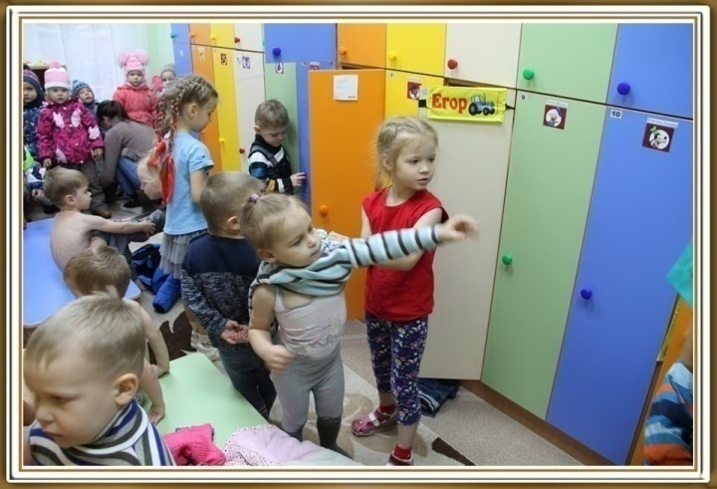
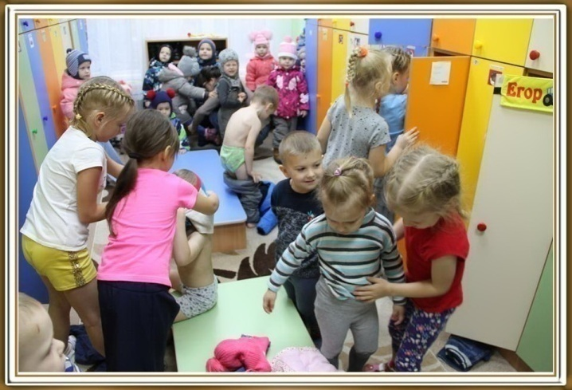
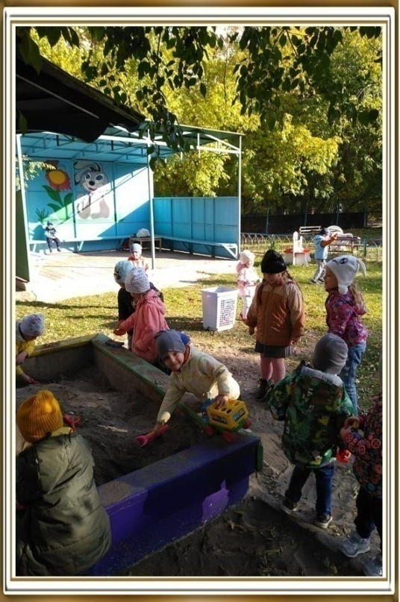
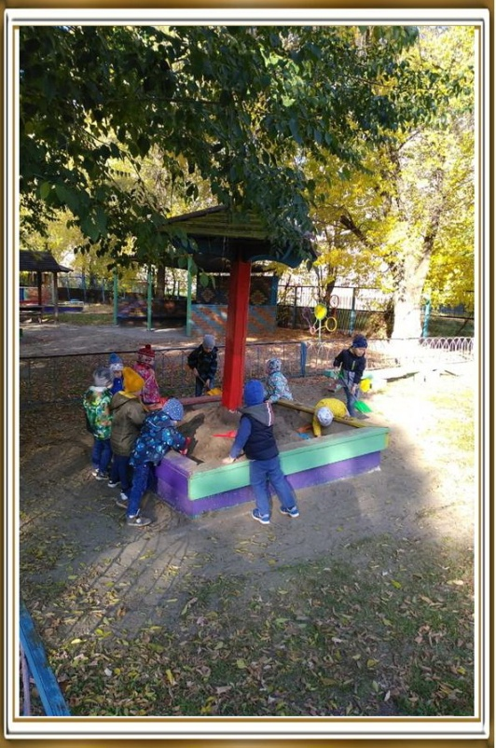
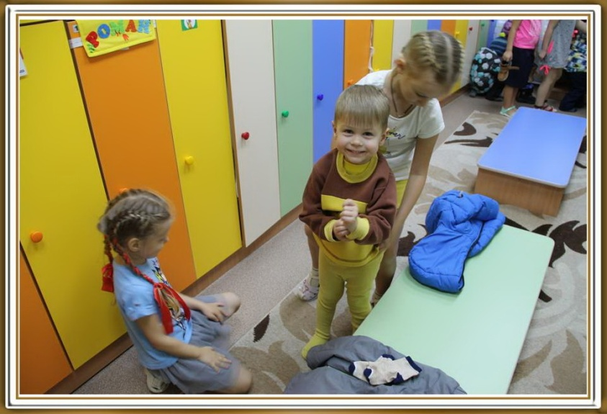
Содержание деятельности
Акция «Неделя добрых дел»

Slide 17
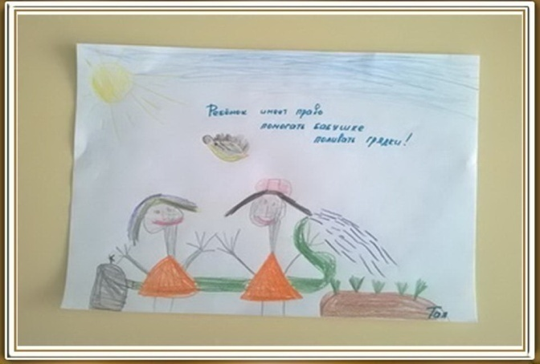
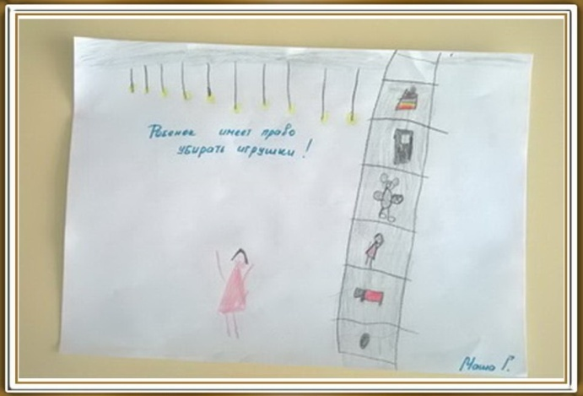
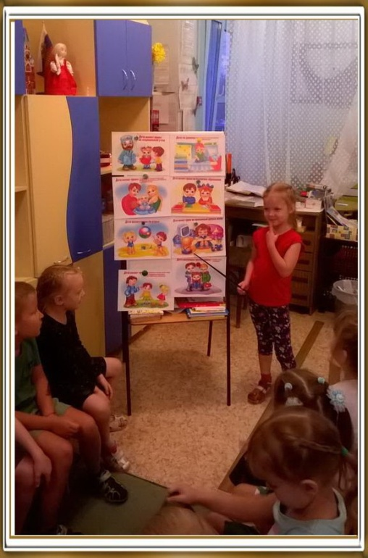
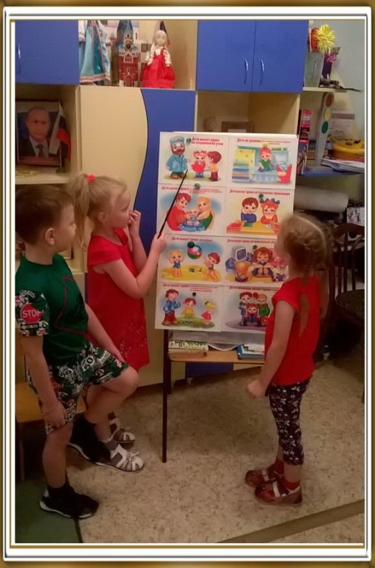
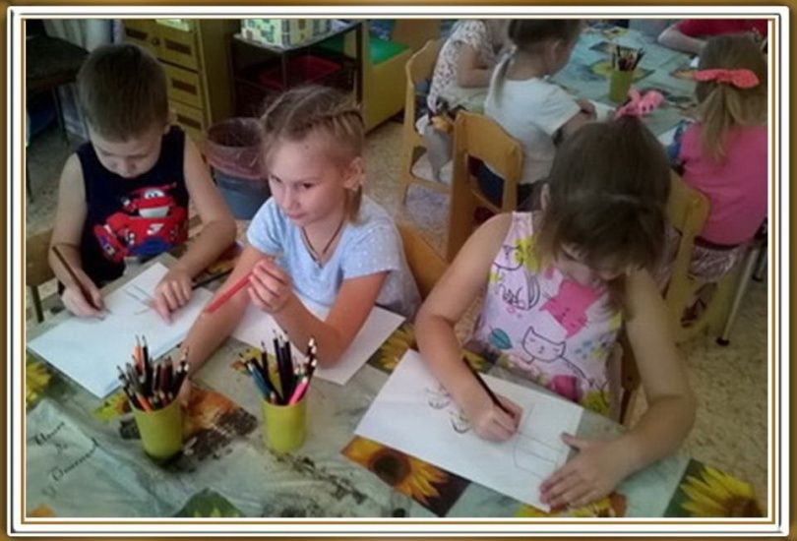
Содержание деятельности
Тематическое правовое занятие
«Я и мои права, права других»

Slide 18
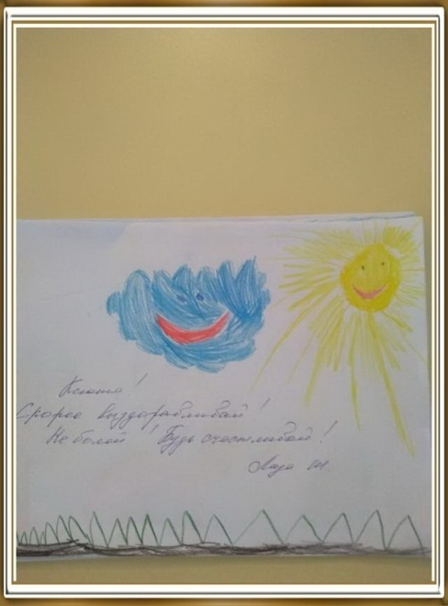
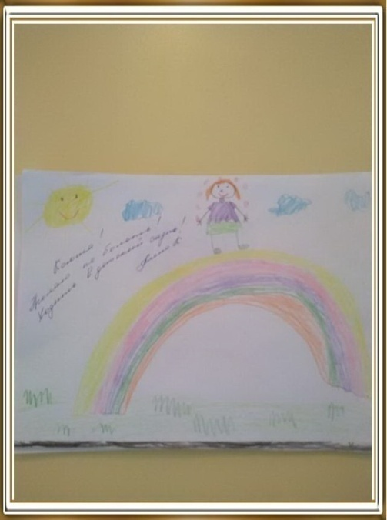
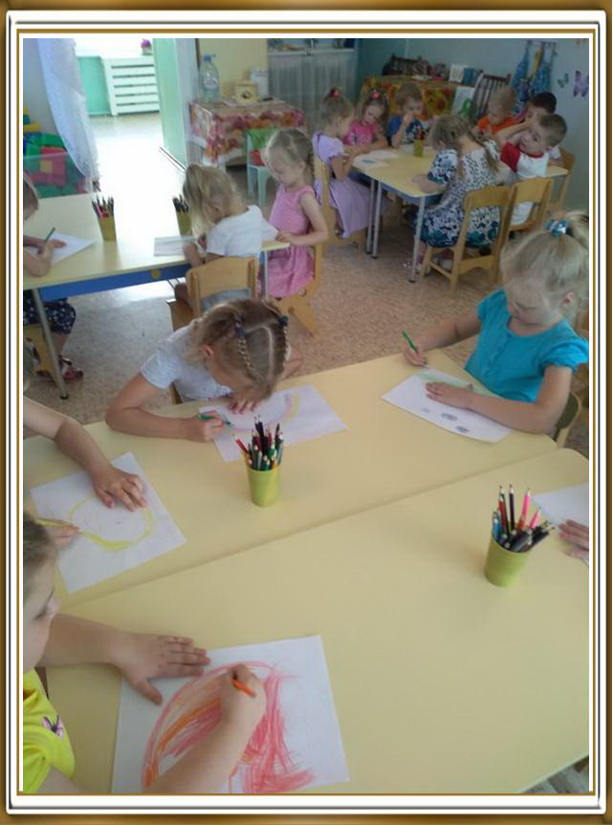
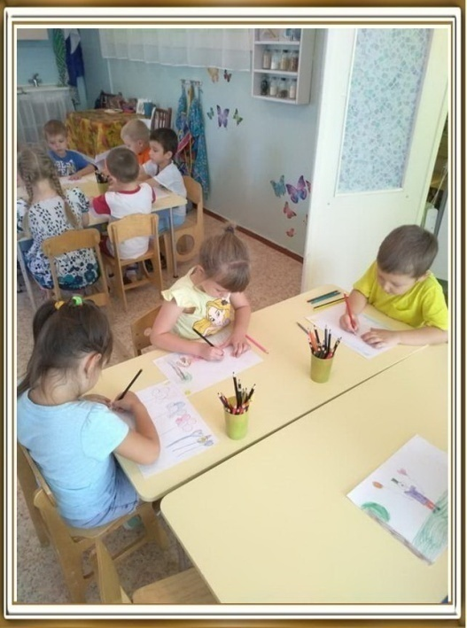
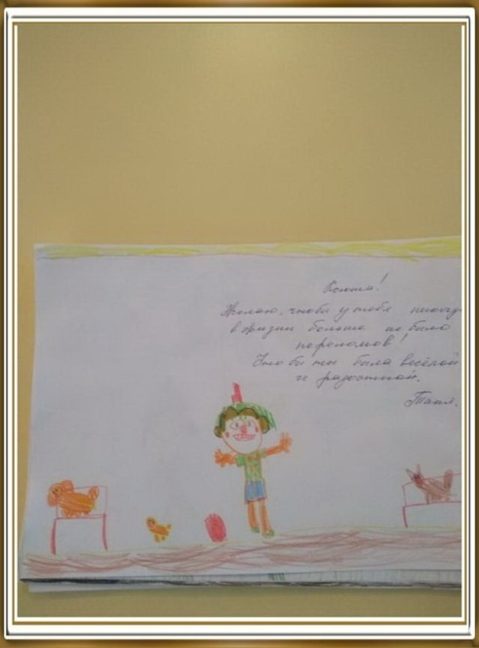
Содержание деятельности
Акция «Добрая почта»

Slide 19
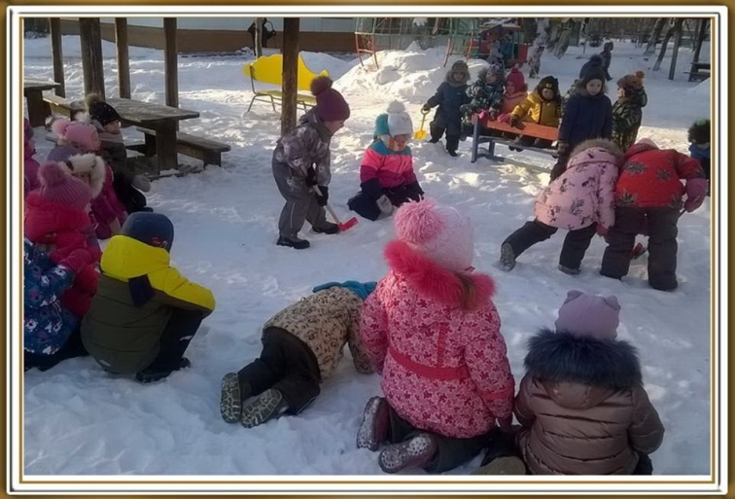
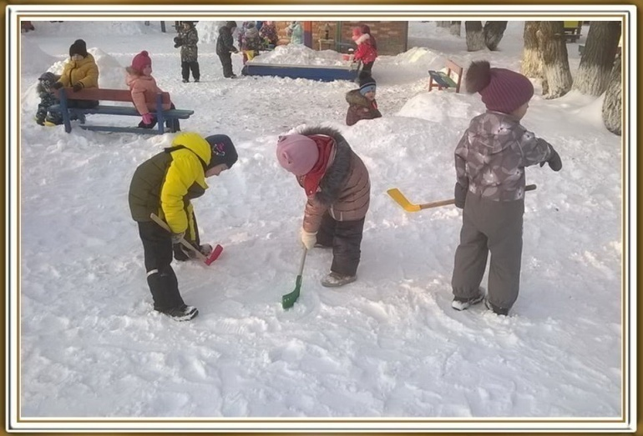
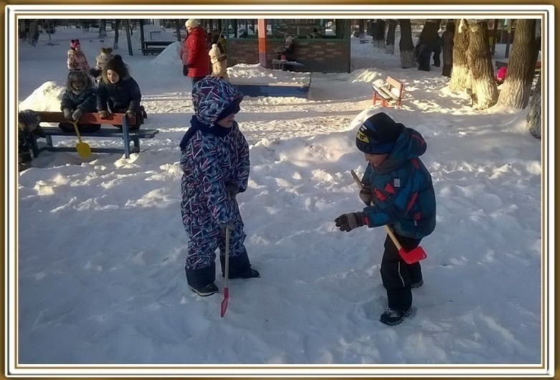
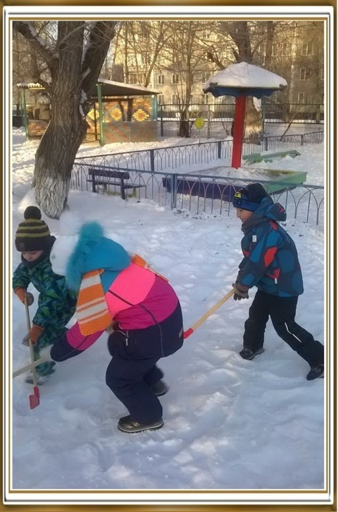
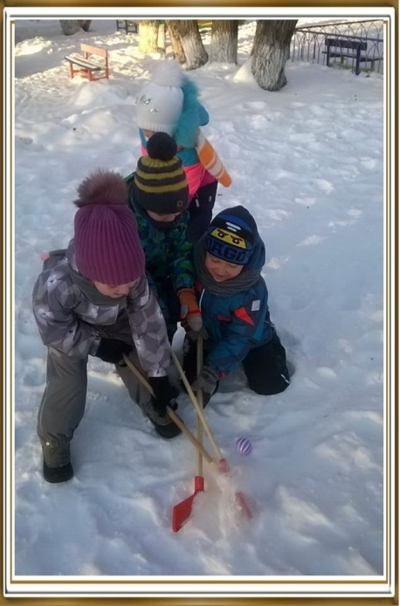
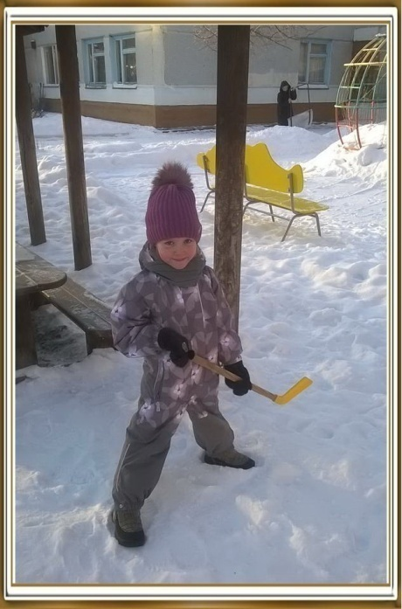
Содержание деятельности
Турнир по хоккею «Мы за здоровый образ жизни!»

Slide 20
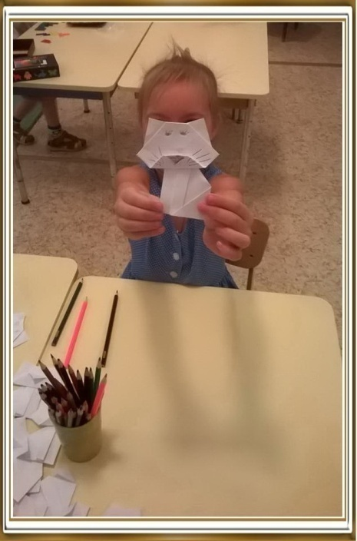
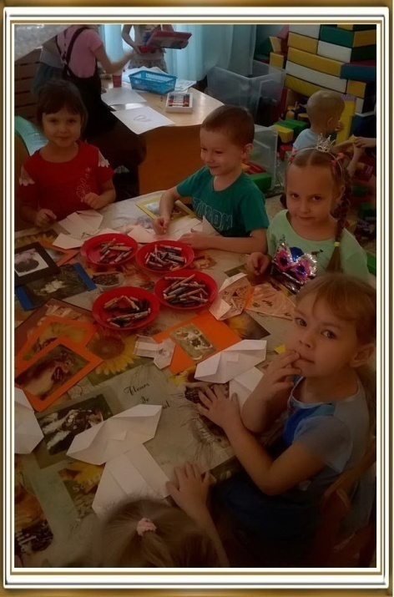
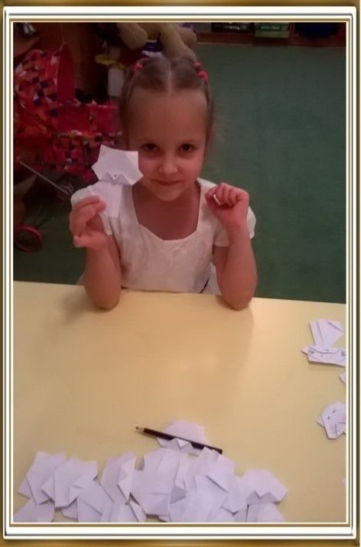
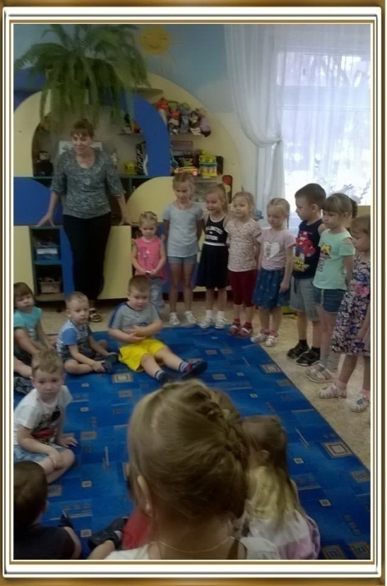
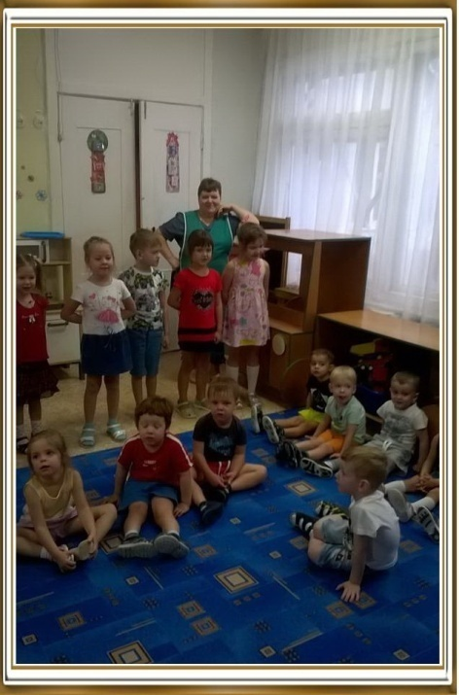
Содержание деятельности
Акция «Дарим приятные сюрпризы малышам»

Slide 21
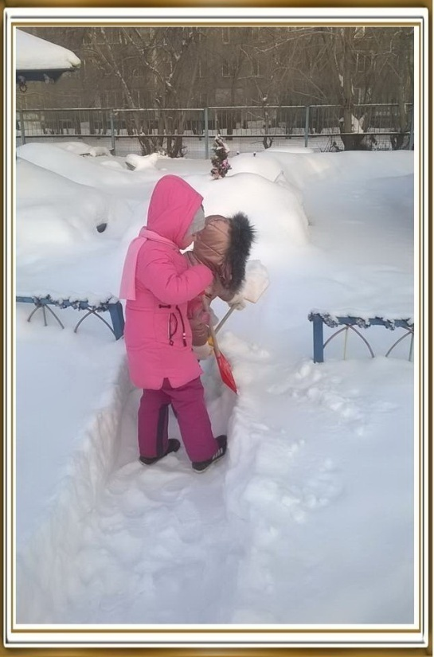
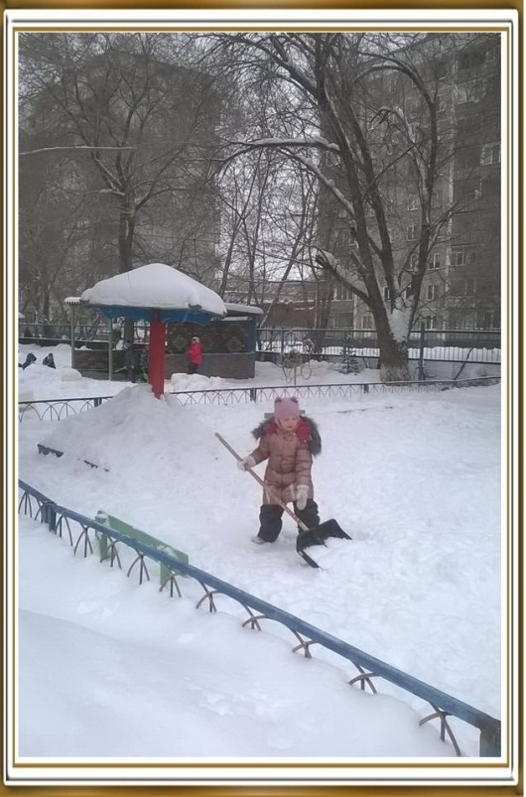
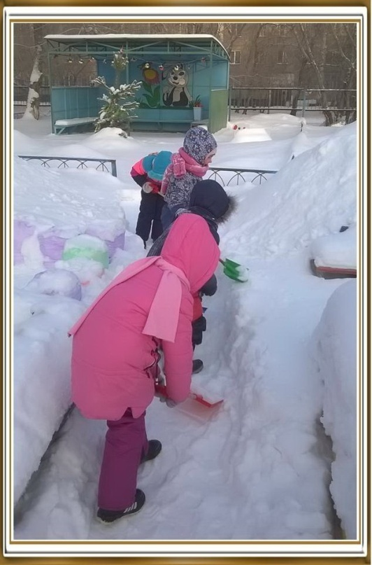
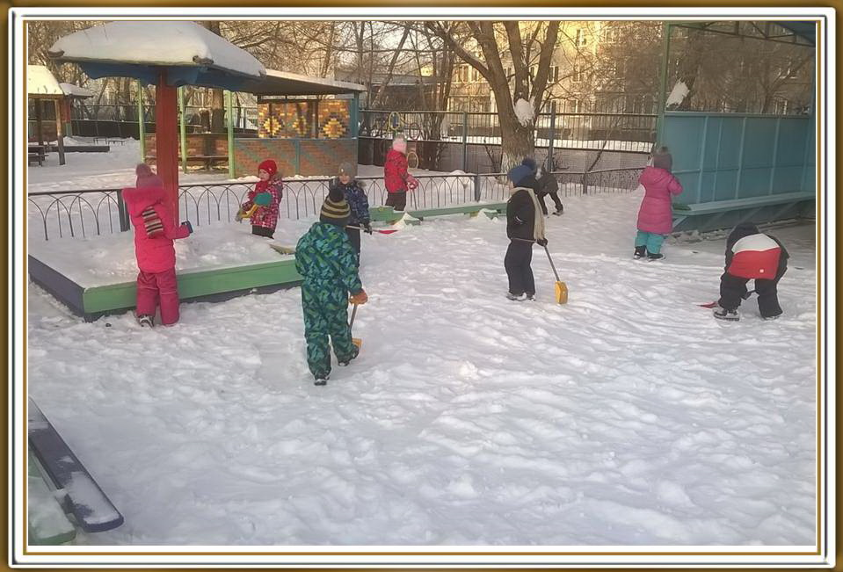
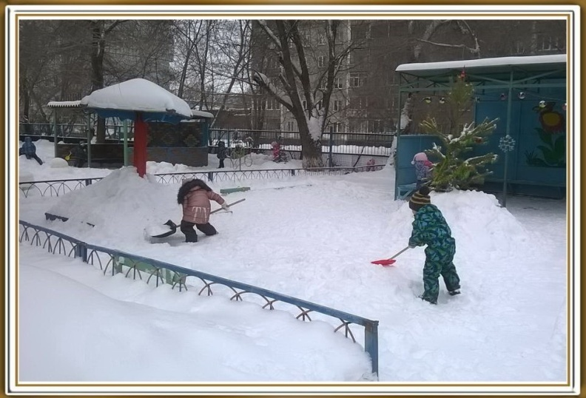
Содержание деятельности
Трудовой десант «Расчистим дорожки малышам»

Slide 22
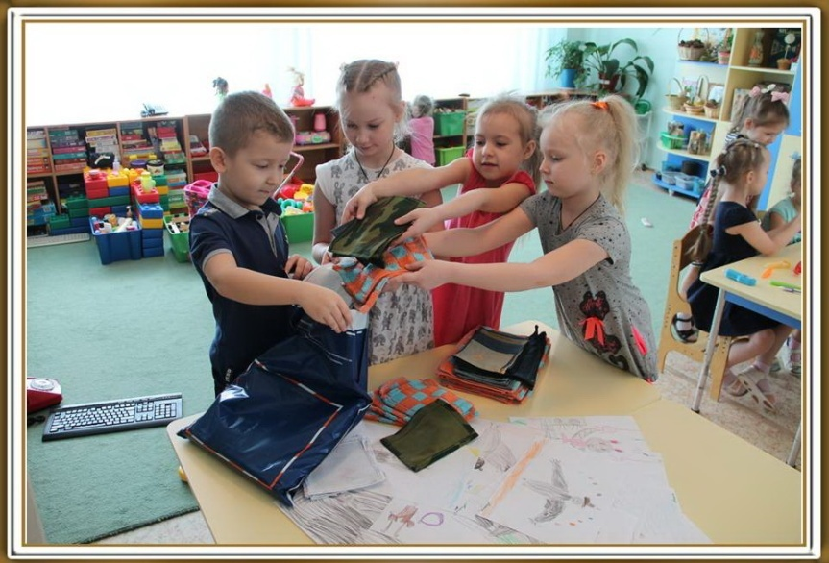
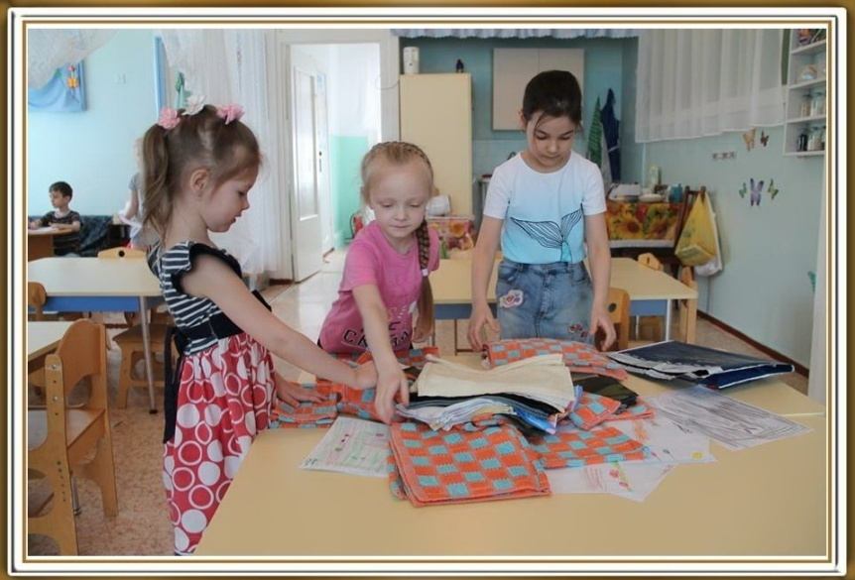
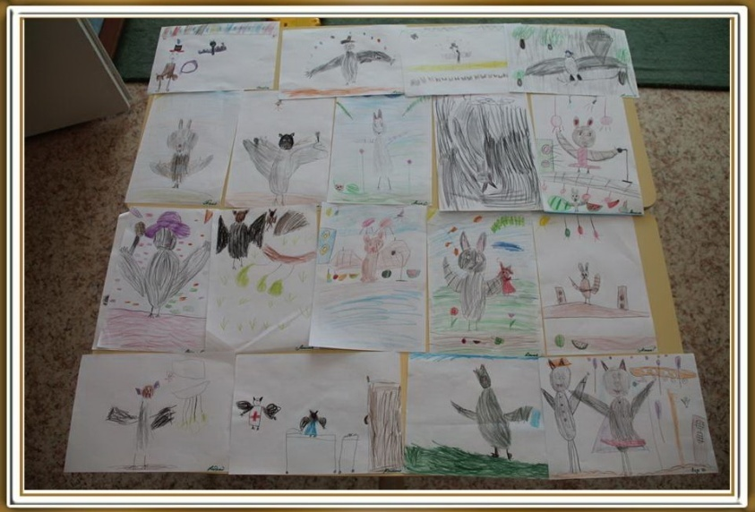
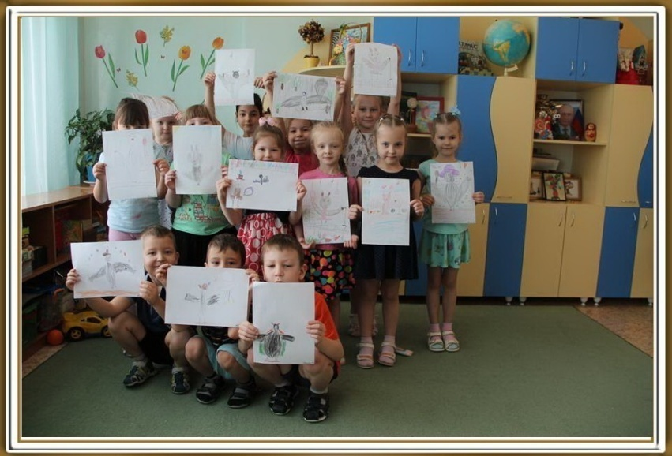
Содержание деятельности
Акция «Помоги братьям нашим меньшим»

Slide 23
Этапы реализации проекта
III этап - заключительный
(сроки реализации 01.05.-31.05.)
Цель: анализ достижения цели, задач и полученных результатов.
Задачи:
определить эффективность работы;
презентация результатов работы;
определение перспектив дальнейшего развития волонтёрского движения (в соответствии с полученными результатами).

Slide 24
Этапы реализации проекта
Предполагаемый результат:
создание эффективной системы комплексной работы волонтерского движения в ДОУ;
повышение уровня активности родителей в воспитательно-образовательном процессе;
овладения педагогами новыми формами взаимодействия с семьями воспитанников.

Slide 25
Этапы реализации проекта
Содержание деятельности:
Оценка уровня активности родителей в процессе взаимодействия с ДОУ.
Анкетирование родителей «Уровень удовлетворенности родителей работой ДОУ».
Анкетирование родителей «Уровень удовлетворенности родителей работой ДОУ по направлению «волонтерская деятельность»
Оценка уровня проявлений у детей коммуникативных способностей, самостоятельности, инициативности, ответственности, принятия и осознания нравственной нормы и эмоционального благополучия в ходе наблюдений, бесед.

Slide 26
Этапы реализации проекта
Презентация и обобщение результатов работы, вручение благодарственных писем семьям, активно участвующим в волонтерском движении на итоговом родительском собрании.
Представление опыта работы на педагогическом совете.
Разработка рекомендаций по повышению эффективности работы волонтерского движения.
Определение перспективы развития волонтерского движения в ДОУ.

Slide 27
Результаты диагностики
Проявление самостоятельности у детей старшего дошкольного возраста

Slide 28
Результаты диагностики
Проявление инициативности у детей старшего дошкольного возраста

Slide 29
Результаты диагностики
Проявление ответственности у детей старшего дошкольного возраста

Slide 30
Результаты диагностики
Проявление коммуникативных способностей
у детей старшего дошкольного возраста

Slide 31
Результаты диагностики
Уровень сформированности социальных норм поведения
у детей старшего дошкольного возраста

Slide 32
Спасибо
за внимание!

